Slide 1
Приглашаю родителей и гостей моего блога на уроки «Физической культуры»
Подготовила:
Иструктор по физкультуре
Наталья Николаевна
Паутова

Slide 2
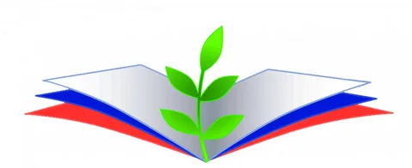
А что же такое физкультура?
Физическая культура (греч. φύσις — «природа» и лат. cultura — «возделывание земли», кратко — физкультура, — область социальной деятельности, направленная на сохранение и укрепление здоровья человека в процессе осознанной двигательной активности.
Физическая культура включает в себя системы: Физического воспитания; Научные знания; Правильный режим труда и отдыха; Питание; Формирование здорового общества. И это всё для использования природы (воды, солнца и воздуха) в целях оздоровления организма человека.

Slide 3
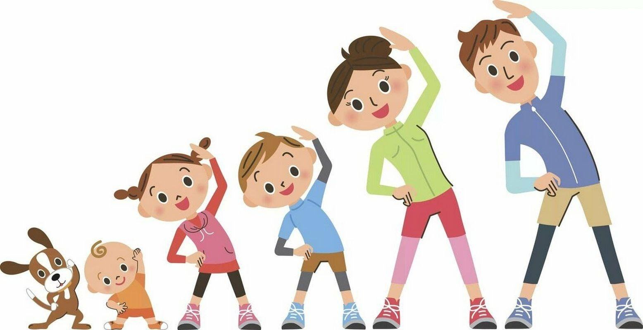
1 урок Чтоб здоровым быть сполна Физкультура всем нужна. Для начала по порядку - Утром сделаем зарядку!

Slide 4
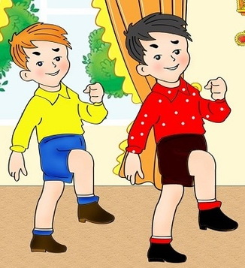
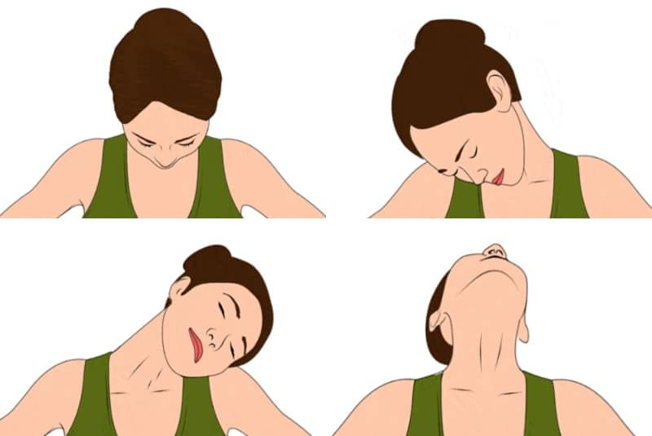
Универсальный комплекс упражнений для утренней зарядки:
Включаем весёлую музыку и начинаем
1. Начните утреннюю зарядку с ходьбы. Ходите по кругу размахивая руками в разные стороны 2-3 минуты. Затем 1 минуту побегайте на одном месте, при этом – высоко поднимайте колени.
2. Исходное положение: ноги на ширине плеч, спина ровная, руки поставлены на бока. Сначала опускайте голову вправо, затем влево, следите за тем, чтобы плечи оставались неподвижными, затем опускайте голову вперед и назад. Сделайте наклон головы в каждую сторону по 10-15 раз.
3. Исходное положение такое же: сделайте круговые движения головы. Сначала поворачивайте головой по часовой стрелке, потом против часовой стрелки. В каждую сторону сделайте 10-15 кругов.

Slide 5
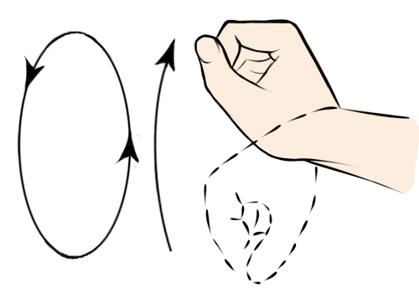
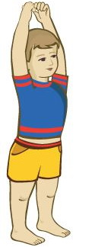
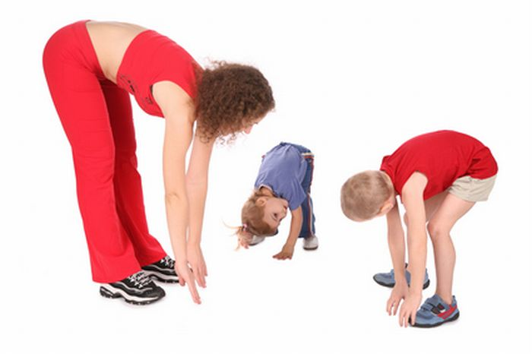
продолжаем
4. Исходное положение остается прежним, только руки вытяните вперед. Сделайте круговые вращения кистями рук 10-15 раз в одну и в другую сторону, затем сделайте вращения в локтевых суставах, также 10-15 раз в две стороны и перейдите к вращению рук в плечевых суставах.
5. Оставайтесь в исходном положение, руки поднимите вверх в “замке”. Сделайте наклоны в сторону. Сначала наклоняйтесь вправо, затем сделайте наклоны влево, почувствуйте мышцы. В каждую сторону выполните упражнение по 10-15 раз.
6. Из этого же положения наклонитесь вперед. Наклоняясь к правой ноге, представьте, что между ног у вас рассыпаны спички “собирая” их, потихоньку переходите к левой ноге, вернитесь в исходное положение. Сделайте 10-15 наклонов в каждую сторону.

Slide 6
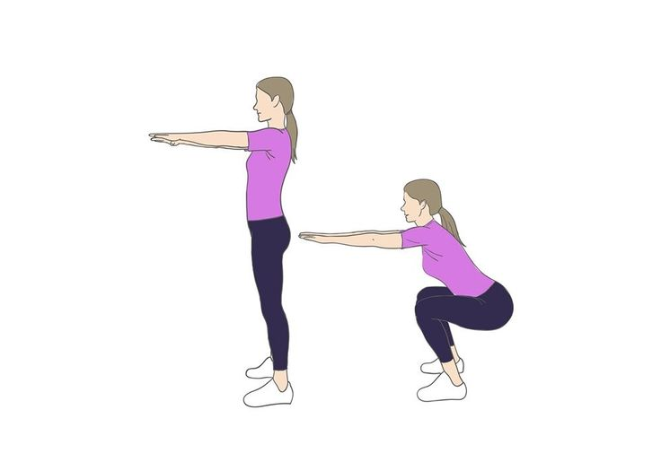
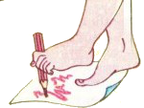
Продолжаем
7. Исходное положение: ноги на ширине плеч, руки в “замке” за головой, локти отведены в разные стороны. Старайтесь получить правым коленом достать до левого локтя и наоборот. Сделайте упражнение 10-15 раз, каждой ногой.
8 Приседания: следите за тем, чтобы спина была ровной, сделайте 10-15 приседаний.
9. Встаньте прямо, одну ногу поставьте на носок и сделайте круговые движения стопой ноги. Сделайте 15-20 раз одной ногой и столько же другой.
Можно попробовать написать ногой , или нарисовать - отличная профилактика плоскостопия.

Slide 7
Если не устали - можно продолжить

Slide 8
Наш 1-й урок закончен

